Slide 1
Funkcionalna verifikacija hardvera
Predavanje VIII-IX

Slide 2
Sadržaj lekcije
Strategije za proveru rezultata u verifikaciji zasnovanoj na simulaciji
  Tipovi provere rezultata
  Debagovanje
Strategije za ponovnu upotrebu
  Smernice za ponovnu upotrebu
  Horizontalna i vertikalna ponovna upotreba
  Primena ponovne upotrebe na Calc2

Slide 3
Strategije za proveru rezultata u verifikaciji zasnovanoj na simulaciji
Tipovi provere rezultata

Slide 4
Strategije za proveru rezultata u verifikaciji zasnovanoj na simulaciji
Kupac očekuje da verifikaciona „garancija“ traje koliko i životni vek sistema. Istovremeno, ograničen broj simulacionih ciklusa (u poređenju sa životnim vekom sistema) otežava verifikacioni proces
Da bi se ovo prevazišlo, verifikacioni tim mora imati robusnu strategiju za kreiranje stresnog stimulus-a tokom relativno malog broja dostupnih simulacionih ciklusa. Međutim, dodatni izazov pored kreiranja stimulus-a je da okruženje mora identifikovati sve greške koje ovaj stres izazove
Generisanje stimulus-a je samo polovina jednačine. Podsetimo se na jin i jang verifikacije: stimulus ne samo da mora opteretiti DUV, već komponente za proveru moraju prepoznati kada u dizajnu postoji greška
Nakon kreiranja stimulus-a i komponenti za proveru, verifikacioni tim može započeti debagovanje verifikovanog dizajna (DUV) i verifikacionih komponenti
Kada se rezultati DUV-a i komponente za proveru ne poklapaju, verifikacioni inženjer mora istražiti uzrok neslaganja
Ova faza istraživanja je faza debagovanja, tokom koje verifikacioni tim koristi plodove svog rada na izradi komponenti

Slide 5
Tipovi provere rezultata
Tokom faze planiranja testnog okruženja za verifikaciju, vođe verifikacionog tima moraju doneti osnovne odluke o generisanju stimulus-a. Ove odluke, kao što je trenutak generisanja, utiču na deo testnog okruženja koji se odnosi na proveru rezultata
Pored toga, postoji još jedan aspekt provere rezultata – kada verifikaciono okruženje vrši proveru. Dve opcije su:
  Tokom celog trajanja test slučaja (provera u realnom vremenu)
  Na kraju testa (provera na kraju testa)
Podsećamo da postoje tri različite vrste samoproveravajućih testnih okruženja:
Zlatni vektori
Testno okruženje u kojem se u tabeli rezultata čuva baza znanja validnih izlaznih vektora. Komponenta za proveru upoređuje rezultate verifikovanog dizajna sa ovom bazom pozivajući tabelu rezultata i tražeći očekivane vektore. Provera se vrši ili na svakom taktu ili na svakoj transakciji.
Referentni modeli sa preciznošću na nivou takta
Testno okruženje u kojem referentni model izračunava sve očekivane izlaze na osnovu ulaznog stimulus-a. Referentni model ponovo implementira funkciju verifikovanog dizajna, obično u visoko-nivo programskom jeziku (HVL). Komponenta za proveru upoređuje izlaze i verifikovanog dizajna i referentnog modela.
Testno okruženje zasnovano na transakcijama
Testno okruženje u kojem verifikovani dizajn ima identifikovane transakcije. Testno okruženje koristi tabelu rezultata za praćenje komandi i podataka na osnovu ulaza verifikovanog dizajna. Komponenta tabele rezultata vrši transformaciju od ulaza do izlaza, a komponenta za proveru zatim poziva tabelu rezultata da preuzme transakciju za proveru.
Notes:
We will discuss how the type of checking (either end-of-test case or on-the-fly) and test case generation affect the three different types of test benches.

Slide 6
Provera u realnom vremenu naspram provere na kraju testa
Važan aspekt testnog okruženja je trenutak kada se vrši provera – u realnom vremenu (on-the-fly) ili na kraju test slučaja
U paradigmi provere u realnom vremenu, verifikaciono okruženje vrši proveru tokom simulacije
Stimulus komponente pokreću transakcije, a čim se te transakcije završe, komponente za proveru odmah verifikuju ispravnost transakcije
Ukoliko komponenta za proveru detektuje bilo koju grešku, beleži vreme, transakciju i sve druge korisne informacije za debagovanje
Provera na kraju test slučaja vrši se po završetku simulacije, bilo unutar same simulacije (provera na kraju simulacije) ili kao deo posebnog zadatka (post-analitička provera)

Slide 7
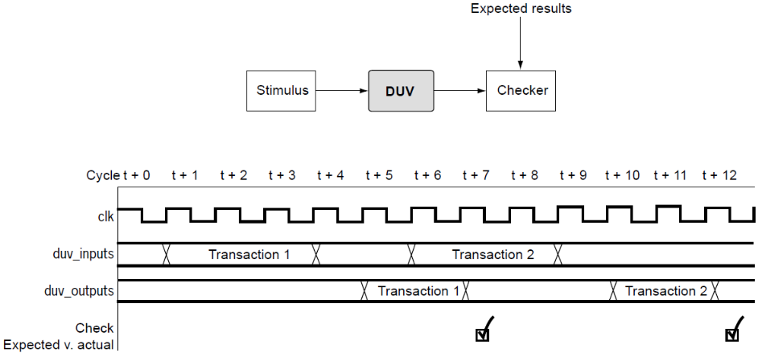
Provera u realnom vremenu
Provera u realnom vremenu je najprikladnija za verifikovani dizajn (DUV) koji radi sa transakcijama i vrši neku vrstu transformacije podataka nad tim transakcijama
Slika sa desne strane ilustruje ovaj tip paradigme
Postoji više prednosti provere u realnom vremenu koje doprinose njenoj širokoj primeni:
  Debagovanje je lakše jer simulacija prestaje čim komponenta za proveru detektuje grešku tokom simulacije, a ne tek na kraju. Ovo značajno pomaže u procesu debagovanja, o čemu će biti reči detaljnije kasnije.
  Ukupna simulacija zahteva manje memorije jer komponenta za proveru ne mora da čuva očekivane podatke do kraja simulacije: čim završi sa transakcijom, oslobađa tu memoriju.
  Zbog manjeg zahteva za memorijom, simulacija obično radi brže nego kod paradigme provere isključivo na kraju testa.
Provera u realnom vremenu (on-the-fly checking)
Stimulus komponenta pokreće transakciju koja traje tri ciklusa, od ciklusa t + 1 do t + 6. Svaka transakcija se završava na izlazima verifikovanog dizajna (DUV) jedan ciklus nakon završetka transakcije. Komponenta za proveru detektuje kraj izlazne transakcije i u tom trenutku upoređuje stvarne izlaze sa očekivanim izlazima. Očekivani izlazi mogu biti prethodno izračunati korišćenjem zlatnih vektora, izračunati iz tabele rezultata kao u testnom okruženju zasnovanom na transakcijama, ili generisani u referentnom modelu sa preciznošću na nivou takta.

Slide 8
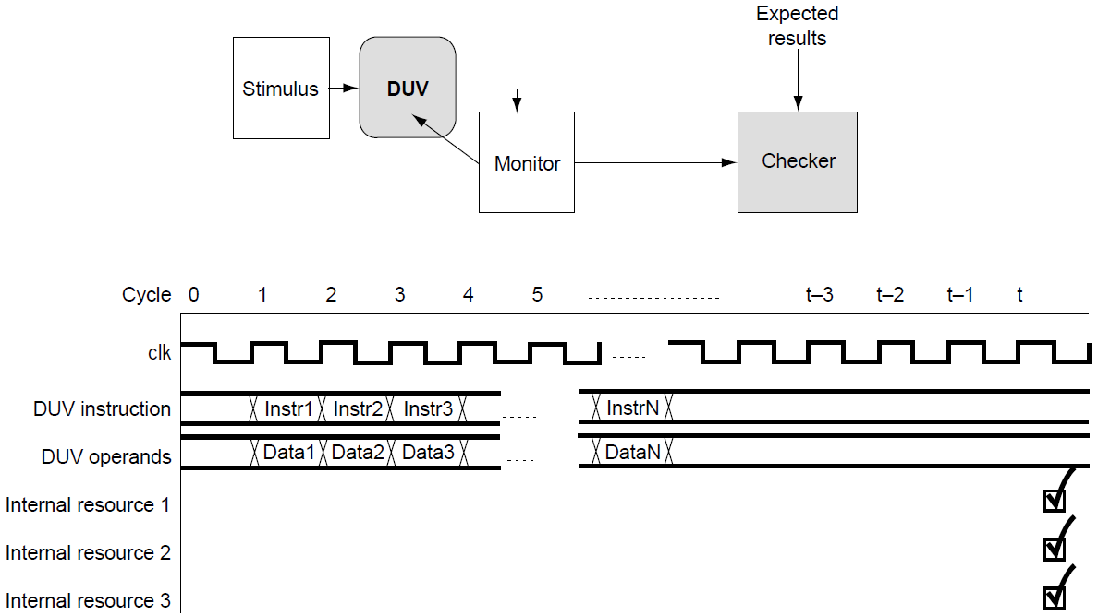
Provera na kraju test slučaja I
Provera na kraju test slučaja primenjuje se kada komponente za proveru treba da provere stanje testnog okruženja nakon završetka testa
Provera na kraju testa se obično koristi kada važe neki od sledećih uslova:
  Rezultati ostaju sačuvani u memoriji verifikovanog dizajna (DUV) do kraja testa
  Pristup signalima je ograničen (npr. kod hadrverske akceleracije ili emulacije)
  Potrebna je provera završnog stanja testnog okruženja i/ili DUV-a (npr. da li su redovi prazni, poređenje sa referentnim modelom itd.)
  Funkcije imaju sistemske aspekte (npr. arbitraža, kašnjenje, performanse)
Kada se koristi paradigma provere na kraju simulacije, verifikaciono okruženje poziva rutinu za proveru na kraju test slučaja nakon što sve komponente za proveru završe svoj rad. Ova rutina zatim izvršava sve korisnički definisane provere na testnom okruženju i verifikovanom dizajnu
Provera na kraju testa: kraj simulacije
Stimulus komponenta šalje instrukcije i podatke verifikovanom dizajnu (DUV) tokom cele simulacije. Monitor posmatra izlaze DUV-a tokom simulacije. Kad god monitor detektuje transakciju na izlazima DUV-a, on je beleži i čuva u memoriju. (Monitor mora da zabeleži relevantne podatke za tu transakciju i broj ciklusa.) Po završetku simulacije, okruženje poziva komponentu za proveru. Komponenta za proveru tada validira transakcije koje je monitor zabeležio tokom celog test slučaja.
Notes:
In addition to the monitor observing the DUV outputs in the figure, the monitor may also capture internal DUV data for end of test case results checking. This allows the checking component to compare internal DUV resources (such as general-purpose registers) to the expected results. The environment predicts the expected results based on the type of test bench: golden vectors, transaction based, or cycle accurate reference model.

Slide 9
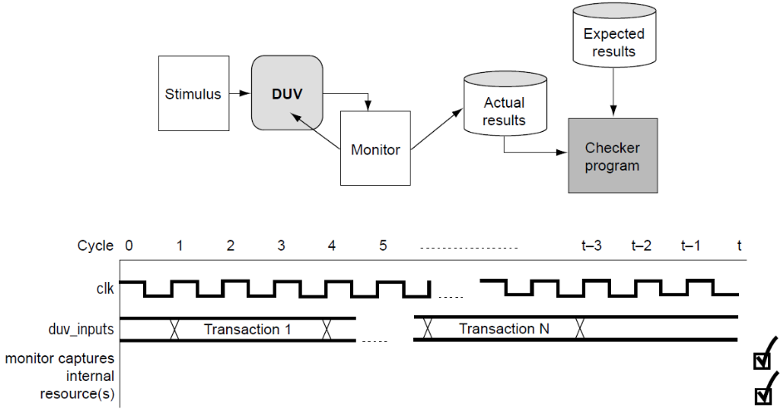
Provera na kraju test slučaja II
Drugi način izvođenja provere na kraju test slučaja je da se provere izvrše van simulacionog okruženja
Ovaj pristup je sličan proveri na kraju testa unutar simulacionog okruženja, osim što se simulacioni program i program verifikacionog okruženja završavaju pre nego što poseban program izvrši proveru
Monitor prikuplja transakcije na izlazu verifikovanog dizajna (DUV), ali umesto da ih upisuje u memoriju, zapisuje ih u fajl
Nakon završetka simulacije, simulacioni program se zatvara (napomena: na slici se vidi da se provera ne vrši u simulacionom prozoru za talasne oblike)
Zatim postprocesna rutina, nezavisna od simulacionog okruženja, pokreće proveru koristeći fajl sa očekivanim rezultatima i fajl sa stvarnim rezultatima kao ulaze. Ovaj program proverava ispravnost rezultata
Provera na kraju testa: postanalitički program
Neki deo provere rezultata vrši se pomoću eksternog programa koji se pokreće nakon što simulator završi i isključi se
Notes:
As with the end of simulation method, the monitor can also probe into the DUV at the end of simulation to add any necessary states or conditions that it may need to check. Once again, the source of the expected results depends on the checking paradigm: golden vectors, transaction based, or cycle accurate reference model.
End-of-test case checking applies well to functions having system aspects, for example, performance verification. Performance has different meanings depending on the application. In a data transmission system, the environment typically measures performance in both bandwidth and latency. Bandwidth is the amount of data successfully moved across the bus over a given timeframe, and latency is the amount of time the DUV takes to process each transaction. In a processor system, performance is the amount of work that the processor can perform in a given amount of time. This work may mean the number of instructions or the number of useful operations.
The common point between both a data transmission system and a processor system is that the measure of performance is over time. In calculating performance, monitors compute the average time of every transaction during the steady state of the system. Monitors typically ignore the simulation ramp-up and ramp-down times. If the calculation uses the ramp-up and ramp-down times, it skews the overall average to be less optimal. Because the performance goal is an average, it only makes sense for the verification engineer to apply this same strategy to the checking. That is, either post-process all the transactions response times to calculate the average, or compute the average of the transactions response times during the simulation and at the end of the test and compare this to the performance target. Because the verification environment must look at the average performance for the entire simulation, this is end-of-test case checking.

Slide 10
Strategije za proveru rezultata u verifikaciji zasnovanoj na simulaciji
Primena strategija za proveru na Calc2
1

Slide 11
Primena strategija za proveru na Calc2 I
Kao što je objašnjeno u delu o generisanju stimulusa, verifikacioni inženjer mora potpuno razumeti nameru dizajna kako bi kreirao robusne komponente za proveru
Prilikom pisanja komponenti za proveru, neophodno je razumeti zahteve za verifikaciju kako su definisani u verifikacionom planu
Tabela 1 sumira Calc2 funkcije koje su kreirane prilikom izrade verifikacionog plana i ističe koja komponenta je odgovorna za svaku od njih
Verifikacioni tim mora detaljnije razraditi odgovornosti svake komponente za proveru kako bi mogao precizno definisati stvarne zahteve za proveru
Ovo detaljno razumevanje i definisanje omogućavaju da komponente za proveru budu usklađene sa ciljevima dizajna i verifikacije, čime se postiže tačna i pouzdana validacija verifikovanog dizajna
Notes:
Any function that lists the checker as the responsible component assumes that the stimulus component will make that scenario occur. However, if the stimulus component creates the scenario and if the test bench does not contain the proper checks, then it will not find any errors.
The verification team must elaborate on each checking component responsibility function so that the team can specify the actual checking requirements. The elaboration of “all four command types” and “all four ports” indicates that the environment must check that
The data and response is correct for a non-overflow add operation on each port.
The response is correct for an overflow add operation on each port.
The data and response is correct for a non-underflow subtract operation on each port.
The response is correct for an underflow subtract operation on each port.
The data and response is correct for a Shift left operation on each port.
The data and response is correct for a Shift right operation on each port.
Continuing down the list, the checking component must validate that invalid commands are handled correctly. The component must verify that the DUV returns the “illegal command” response code any invalid command.
The checking component must validate that responses across command pipelines are performed either in order or out-of-order, depending on the command streams across all four ports. It must also validate that all responses from a command stream to the two pipelines are always in-order.
The last item to verify is that the DUV correctly processes every command/tag pair across all ports, meaning that the design does not give any superfluous response/tags pairs and that every command receives a response. If the checking component receives an unrecognized tag, then it must indicate an error. Similarly, if the design ever drops a tag, then the checking component must indicate that the DUV lost the command.

Slide 12
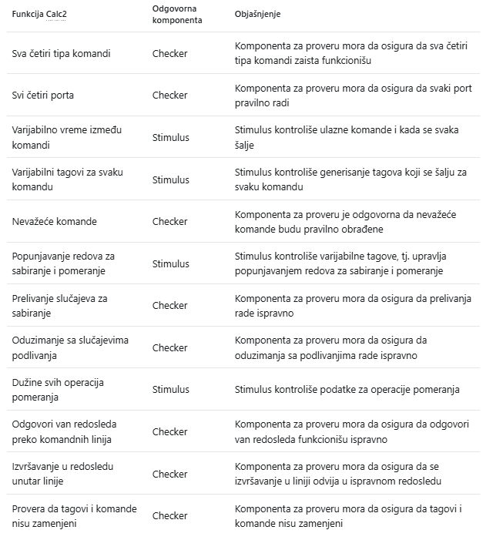
Primena strategija za proveru na Calc2 II
Notes:
Any function that lists the checker as the responsible component assumes that the stimulus component will make that scenario occur. However, if the stimulus component creates the scenario and if the test bench does not contain the proper checks, then it will not find any errors.
The verification team must elaborate on each checking component responsibility function so that the team can specify the actual checking requirements. The elaboration of “all four command types” and “all four ports” indicates that the environment must check that
The data and response is correct for a non-overflow add operation on each port.
The response is correct for an overflow add operation on each port.
The data and response is correct for a non-underflow subtract operation on each port.
The response is correct for an underflow subtract operation on each port.
The data and response is correct for a Shift left operation on each port.
The data and response is correct for a Shift right operation on each port.
Continuing down the list, the checking component must validate that invalid commands are handled correctly. The component must verify that the DUV returns the “illegal command” response code any invalid command.
The checking component must validate that responses across command pipelines are performed either in order or out-of-order, depending on the command streams across all four ports. It must also validate that all responses from a command stream to the two pipelines are always in-order.
The last item to verify is that the DUV correctly processes every command/tag pair across all ports, meaning that the design does not give any superfluous response/tags pairs and that every command receives a response. If the checking component receives an unrecognized tag, then it must indicate an error. Similarly, if the design ever drops a tag, then the checking component must indicate that the DUV lost the command.

Slide 13
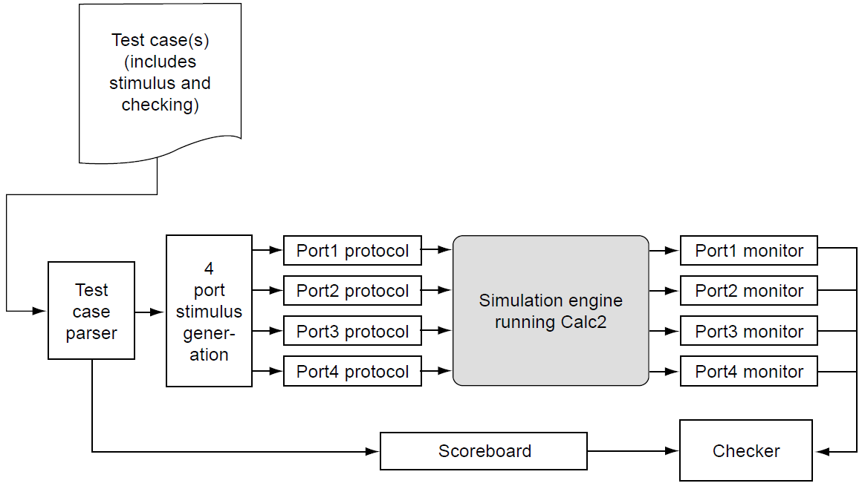
Testno okruženje sa zlatnim vektorima – provera u realnom vremenu
Kao što je prikazano na donjoj slici, parser test slučaja učitava informacije u tabelu rezultata
Ovaj tok sadrži različita polja i očekivane podatke za svaku komandu. Ove informacije dolaze direktno iz test slučaja
Kako test slučaj napreduje, monitori na portovima posmatraju izlaze
Oni beleže stvarne vrednosti OUT_TAG, OUT_RESP i OUT_DATA. Monitori prosleđuju ove podatke, zajedno sa vremenom (brojem ciklusa), komponenti za proveru
Komponenta za proveru koristi podatke od monitora da zatraži sledeće očekivane podatke za taj port iz tabele rezultata. Zatim upoređuje očekivane podatke sa stvarnim. Ovaj proces se nastavlja do kraja testa
Prethodno generisani deterministički test slučaj za port 1 Calc2
Calc2 testno okruženje sa zlatnim vektorima
Notes:
Recall the pre-determined, deterministic test case for Calc2 Port1, as shown in top figure. Notice the last two columns in the test case format: “Result” and “Response”. This implies that in addition to the stimulus, this pre-determined test case generated the expected results for data and response. Because the expected results exist before the simulation runs, a golden vector test bench becomes a prime candidate to create for this type of test case. Bottom figure shows the verification environment that the verification team would create to support this pre-determined, deterministic test case for port 1.
As shown in the flow of bottom figure, the test case parser loads information into the scoreboard. This path contains various fields and expected data for each command. This information comes directly from the test case. The scoreboard also requires the DelayN field so it can order the expected data for the checker. When the command emerges from the DUV on the outputs, the checker component requires information on the port number, tag, expected response, and expected results to determine if the outputs are correct for a particular command. The only information that the checker does not require is the command, Operand1, and Operand2 fields because the test case has already calculated the expected data.
As the test case runs, the port monitors observe the outputs. They capture the actual OUT_TAG, OUT_RESP, and OUT_DATA. The monitors pass this data, in addition to the time (cycle number), to the checker. The checker uses the data from the monitor to request that port’s next expected data from the scoreboard. The checker then compares the expected data to the actual data. This continues until the end of the test.
Once the test is complete, the checking component calls the scoreboard’s end-of-test case checking routines. In addition, the checker queries the number of transactions outstanding in the DUV’s arithmetic, shift, and invalid queues; these should all be zero. If any queue contains unresolved transactions, then the checker indicates an error. In this type of test bench, all of the end-of-test case checking is within the components.
The approach described above meets the functional requirements because the checks for all the combinations exist (given that all combinations of stimulus occur). For any given command, data, and tag combination, the checking components verify the correct response, results, and tag combination on the outputs. This ensures that the checking components verify the following functional requests: all four command types, all four ports, invalid commands, overflow cases for adds, underflow cases subtracts and tags do not get swapped.
It is worth mentioning the algorithm the Calc2 verification environment uses to maintain order within each queue. This is required to verify two items: out-of-order responses across command pipelines and in-order execution within the pipeline. The plan must detail a specialized function that verifies that Calc2 DUV completes commands in the appropriate order. The simplest method for performing this check (remember, do not re-implement the design) is to track in the scoreboard, via a time stamp, the cycle number that the stimulus component initiates each command. This is the sent cycle for a given command. By ensuring that the time stamps complete in order within a queue, the checking component verifies the order within a queue. The checking component merely needs to confirm that, for each response, the sent cycle value is never less than the sent cycle from this queue’s previous response. That is, as commands complete, the sent cycle time stamps always are higher than the previous.
However, in the golden vector paradigm, the scoreboard has no direct method of sampling the sent cycle. Instead of using the sent cycle, the scoreboard utilizes the fact that within a port, the commands must complete in order (with respect to the queues). So the scoreboard creates three first in, first out (FIFO) queues for each port—one for adds and subtracts (arithmetic FIFO), one for the shift lefts and rights (logical FIFO), and the last for any other command (invalid FIFO). The checking component then requests from the scoreboard the next expected data for a particular port/tag pair. The scoreboard compares this with the heads of the three FIFOs to decide what to return to the checking component. This method works because for a particular port, only one outstanding tag can be in use.
To create these FIFOs, the scoreboard sorts the test case file from top to bottom: first by port number and then by command type. This needs to be done because the scoreboard only knows the delay from one command to the next (DelayN), it does not know anything about absolute time due to the pre-generation of the test case. Thus, it cannot predict the sent cycle. This scheme will validate the functional requirement for the in-order execution within the pipelines.

Slide 14
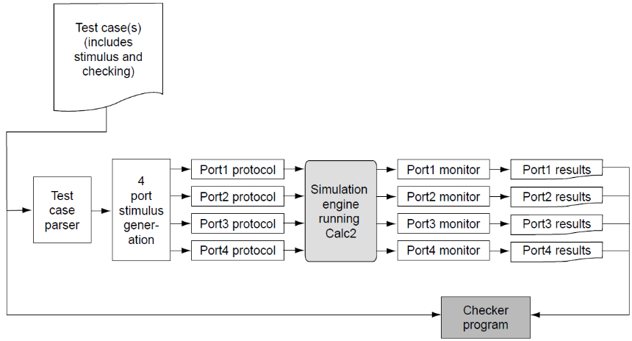
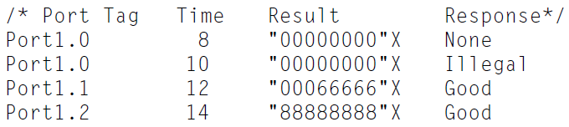
Testno okruženje sa zlatnim vektorima – provera na kraju testa
Postoji još jedan pristup testnom okruženju sa zlatnim vektorima koji ne koristi tabelu rezultata. U ovom pristupu, provera se vrši na kraju test slučaja u okviru eksternog programa za proveru
Verifikaciono okruženje koristi poseban program za post-procesiranje koji obavlja proveru
Test počinje, a stimulus komponente iniciraju transakcije. Kada monitori detektuju aktivnost, oni beleže informacije sa porta u fajl
Za određeni port, monitor može zabeležiti podatke prikazane na donjoj slici
Monitori nastavljaju da beleže izlaze sve do kraja test slučaja. U tom trenutku simulacija se završava i poziva se eksterni program za proveru
Ovaj program koristi informacije u vezi test slučaja i rezultate koje su prikupili monitori na portovima kako bi potvrdio da su rezultati tačni
Calc2 verifikaciono okruženje sa zlatnim vektorima I proverom na kraju testa
Izlaz monitora porta 1: Svaka linije pokazuje transakciju detektovanu na izlazu odgovarajućeg porta
Notes:
Another golden vector test bench approach exists that does not use a scoreboard. In this approach, it does the checking at the end of the test case within an external checking program. Top figure shows the test bench environment.
The verification environment uses a separate post-processing program to perform the checking. In this paradigm, the flow commences when the test parser reads in the test case and then loads the stimulus components (identical to the previous approach). The test begins and the stimulus components initiate transactions. The monitors observe the outputs (again, identical to the above approach) for any activity. When the monitors detect activity (a change in the OUT_TAG or OUT_RESP signals), they record the port information into a file. The content of the file is similar to the data captured earlier. For a given port, the monitor might record the data shown in bottom figure.
The monitors continue to capture the outputs until the end of the test case. At this time, the simulation ends and invokes the external checking program. The program uses the information from the test case and the results that the port monitors collected to validate that the results were correct.
By looking at the test case format, many of the required checking functions are easy to formulate. To check for responses, the checking program uses the tags to correlate the cmd field from the test case input file (see top figure in the previous slide) and response field from what the monitors captured. The test case shows that the checker can determine if the actual result and responses for the various commands across the ports match the expected results by correlating the port and tag. This validates everything but the in-order and out-of-order functionality. To validate this, the checking program uses the time stamps. It calculates the time stamps from the DelayN field in the test case. The results file already has the time stamp in the file. The checker must process all the ports’ outputs to determine if the order is correct. To check the ordering within a queue, the program would first sort the output file results into buckets based on queue type (adds or subtracts go in order into the arithmetic bucket, shifts go into the shift bucket, and all other commands go into the invalid bucket). Then the program would sort each of these buckets based on the time stamp. The checker would perform this same type of sort for the test case. Now it compares the three buckets from the test case and output file from top to bottom. This verifies the ordering of the commands.

Slide 15
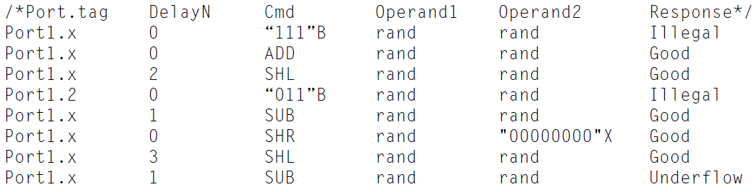

Testno okruženje zasnovano na transakcijama – provera u realnom vremenu
Testno okruženje sa zlatnim vektorima primenjuje se samo kada su očekivani podaci dostupni pre početka simulacije, koristeći prethodno generisane podatke
Ako verifikacioni tim odluči da implementira šemu dinamičkog generisanja, tada tim mora koristiti drugačiji stil komponente za proveru
Tok prikazan na donjoj slici je sličan testnom okruženju sa zlatnim vektorima, osim što tabela rezultata sada prikuplja informacije u realnom vremenu, umesto da parser test slučaja učitava sve podatke unapred
Tokom simulacije, dok stimulus komponenta inicira transakciju prema DUV-u, ona takođe obaveštava tabelu rezultata o toj transakciji
Deterministički test slučaj sa randomizacijom na portu 1 Calc2
Calc2 verifikaciono okruženje bazirano na transakcijama
Notes:
A golden vector test bench is only applicable when the expected data is available before simulation begins using pre-generation. If the verification team chooses to implement an on-the-fly generation scheme, then the team must utilize a different style of checking component.
On-the-fly generated test cases as in top figure, no longer define the tag as a specific value. Instead, they specify the tag value per port as an “X,” which means use the next available tag. In the golden vector test bench, the tag was important in correlating input commands to output responses. Now that the stimulus model chooses the tag during simulation, the test case cannot supply this information to the scoreboard and to the checking component. Now the scoreboard must collect the tags during the simulation. Bottom figure shows this test bench.
The flow shown in bottom figure is similar to the golden vector test bench except that instead of the test case parser loading the scoreboard with all the data, now the scoreboard collects the information on-the-fly. During simulation, as the stimulus component initiates a transaction to the DUV, it also informs the scoreboard of this transaction.
This scheme simplifies the major complexity that existed under the golden vector paradigm: the scoreboard’s inability to calculate the sent cycle. The scoreboard had to maintain multiple FIFOs per port and sort the information from the test case into these FIFOs. By having the scoreboard receive all of its information from the stimulus component and not from the test case loader, the scoreboard can calculate the expected data. Now that the verification environment captures the sent cycle, the checking component can now perform its checks as described previously.
In addition, this change also allows the verification environment to be robust enough to handle pre-generated or on-the-fly test cases (it becomes independent on the type of generation). To do this, the scoreboard must analyze each transaction sent into the DUV and create the expected data on-the-fly. With this change, the test case is now just a set of stimulus constraints.
Under the golden vectors paradigm, the verification environment did not perform priority checking across queues. The change to a full, on-the-fly checking paradigm enables this checking. The verification engineer could look at the problem using a statistical approach. If the verification team performs a statistical analysis across the ports, it should show that for a given set of fair inputs (on average, the two queues have the same number of transactions), the logic should give equal priority to the two queues because the two queues have an equal number of entries. This means that the latency from command to response across the two queues should be about equal over the life of the simulation. The use of time stamps assist in verifying this property. A modification to the scoreboard could allow it to track the latency for each port within the queues and analyze the data at the end of the test case. The checker can call an additional end-of-test case checking routine to determine that it fairly serviced each port. The only caveat to this approach is that the distribution of queue type (number of add/sub and shift commands) must be fair across ports. If the stimulus component sends all of one queue type, then this check will fail. Hence, a dependency on the generation constraint exists for the checking component. The checking component should only perform this latency verification routine when the stimulus component has sent an even distribution of traffic.

Slide 16
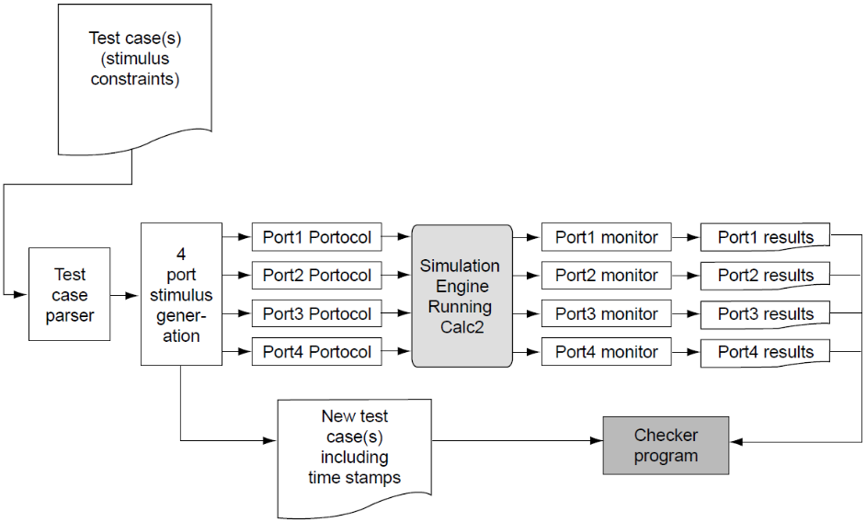
Testno okruženje zasnovano na transakcijama –provera na kraju test slučaja
Ako verifikacioni tim preferira pristup sa transakcijama i programom za post-procesiranje, gore opisano testno okruženje zasnovano na transakcijama podržava ovu metodu
Kod ovog okruženja komponenta za generisanje stimulusa kreira transakcije koje se šalju ka DUV-u, umesto da to radi parser test slučaja
Program za post-procesiranje ostaje isti
Slika sa desne strane prikazuje ovo testno okruženje
Calc2 verifikaciono okruženje bazirano na transakcijama sa proverom od strane programa za post-procesiranje

Slide 17
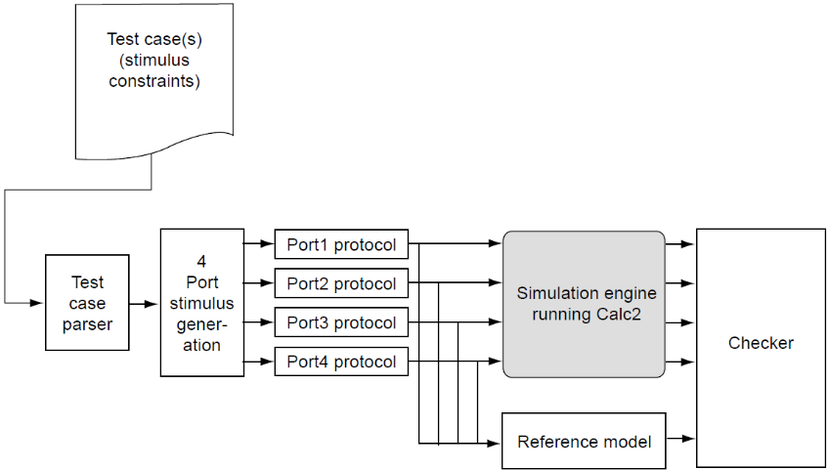
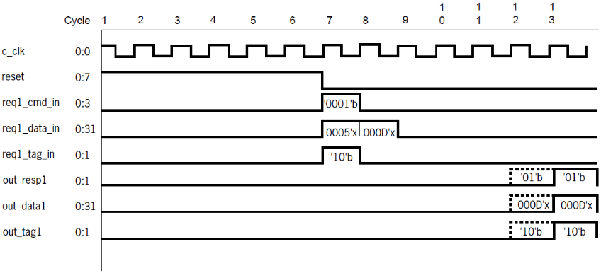
Testno okruženje sa referentnim modelom preciznim na nivou takta
U okruženju sa referentnim modelom preciznim na nivou takta, referentni model prima sve ulaze koje prima i DUV i određuje kako bi izlazi trebalo da izgledaju na nivou svakog takta
U paradigmi referentnog modela, komponenta za proveru je jednostavna – ona samo upoređuje sve izlaze DUV sa izlazima referentnog modela. Ako postoji neslaganje, ona označava grešku
Međutim, referentni model može biti izuzetno složen
Ovaj pristup je koristan za određenu klasu provera, naročito ako verifikacioni plan zahteva proveru tačnog tajminga izlaza
S obzirom na nivo detalja koji je potreban u referentnom modelu, izuzetno je važno zapamtiti da implementacija referentnog modela ne replicira slepo implementaciju samog dizajna!
Calc2 verifikaciono okruženje sa referentnim modelom
Calc2 vremenski dijagram jedne komande
Notes:
In the cycle accurate reference model type of environment, the reference model receives all inputs that the DUV receives and determines what the outputs should be on a cycle-by-cycle basis. Top figure shows the test bench that uses a cycle accurate reference model instead of a scoreboard.
In the reference model paradigm, the checker is simple - it only compares all outputs of the DUV with the outputs of the reference model. If there is a mismatch, the checker indicates an error. However, the reference model can be extremely complex. This approach is advantageous for a certain class of checking, in particular if the verification plan calls for checking on the exact timing of outputs. If the DUV is out of step with the reference model for any reason (it may not be a critical bug), the cross-check with the reference model will catch it. Take, for example, the Calc2 single command timing diagram in bottom figure.
The stimulus generation component sends a command on port 1 at time 7. The DUV outputs its response six cycles later at time 13 as opposed to 12 (originally, the output was described to be on cycle 12 as denoted by the dashed lines in bottom figure); the reference model would issue an error that at time 12 a command response was expected but none was received. In the transaction approach, the scoreboard-based checker would not verify the exact latency and would allow the response at time 13.
The latency check seems easy as long as a single command is considered on a single port. However, the complexity can explode: what would the latency be of port 1 given an example in which there are 12 shift commands in one queue and 7 add commands in the other. If the environment has to calculate the latency for all commands all the time, the reference model complexity converges on that of the DUV.
With a reference model approach, the environment checks all functions within the design (including the algorithm Calc2 uses for maintaining order within each queue) inherently owing to the timely prediction of all outputs. Given the level of detail required in the reference model, it is extremely important to remember to implement the reference model differently than the design!

Slide 18
Strategije za proveru rezultata u verifikaciji zasnovanoj na simulaciji
Debug
2

Slide 19
Debug
Debug je proces pronalaženja i ispravljanja problema u DUV-u ili testnom okruženju
Debug je važan jer brz i efikasan proces debagovanja štedi vreme i olakšava praćenje rasporeda. Obzirom na to, merilo uspeha je koliko brzo verifikacioni tim utvrdi uzrok greške
Do sada je ovo predavanje prikazalo različite algoritme komponenti za proveru koji dovode do prijavljivanja grešaka. Ovaj deo govori o tome šta se dešava nakon toga
Greška može nastati u bilo kom od postojećih okruženja. Kada test ne uspe, verifikacioni tim mora da analizira grešku kako bi pronašao uzrok problema, jer izvor greške može biti u:
  Dizajnu
  Okruženju
  Specifikaciji
  Alatima
Posao verifikacionog inženjera je da pronađe greške u HDL-u i da samo te prijavi dizajneru
Ako bi verifikacioni tim prijavljivao sve greške dizajnerskom timu, uskoro bi izgubili kredibilitet. Zato je verifikacioni inženjer odgovoran za razdvajanje grešaka i utvrđivanje koje su greške u dizajnu, a koje u testnom okruženju
Ako želite, možemo nastaviti sa sledećim slajdom ili delom.
Notes:
The area listed last, tools, is a rare source of bugs, so this is usually the last place to investigate. An example of a tool bug is when the simulation engine does not correctly calculate the proper value of a latch or signal in the design. This type of bug is rare because of the broad use of verification tools and is usually confined to beta or new releases of tools. A bug in the tools reveals itself when a calculated value in the DUV or environment does not match the input values of the HDL or program.
A verification engineer’s job is to find the bugs in the HDL and report only these to the designer. In most cases, the verification team is best suited to differentiate between HDL bugs and environment bugs. Designers own plenty of tasks, but deciding what is a design bug versus a test bench problem is typically not one of them. If the verification team were to report all failures to the design team, they would soon lose credibility. Therefore, a verification engineer is responsible for sorting out the failures and determining what are design bugs versus test bench bugs. Only when a design bug exists does the verification engineer report it to the designer for repair. When a test bench bug exists, the verification team performs the fix. Because the verification engineer must have intimate knowledge of the function in order to create appropriate stimulus and checking, it makes sense for him or her to “dig-in” and assist the designer in locating the proximity of the bug.
In some cases, the source of the bug is owing to an ambiguous specification. In these cases, the architect must provide a more precise definition of the intent in the specification.
A good debug process is also important because the sooner the verification engineer locates and fixes the bugs, the more schedule time exists to run random simulations. The more simulations run in a random environment, the higher the overall quality of the design. The better the design, the smaller chance of hard-to-detect bugs that escape to the lab. Therefore, to reduce overall verification time and increase overall verification productivity, the verification engineer should concentrate on ways to improve debug.

Slide 20
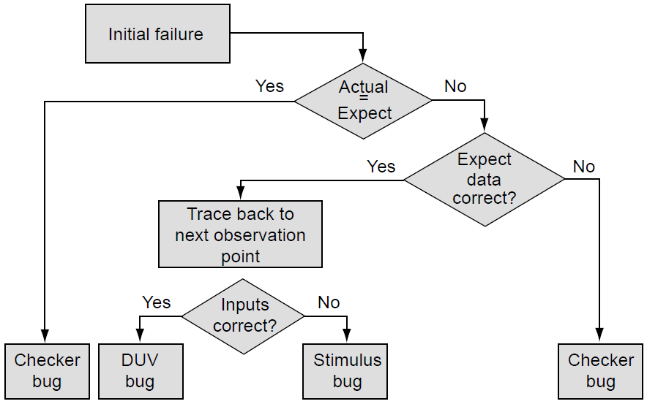
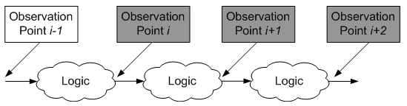
Proces debagovanja I
Osnovni tok procesa debugovanja počinje od tačke greške i prati se unazad do izvora koji je izazvao grešku. Slika sa desne strane ilustruje ovaj proces
Glavna filozofija debagovanja zasniva se na sledećem pitanju: zašto je test pao? Ovo će odrediti šta treba popraviti – HDL, verifikacione komponente, specifikaciju ili, u retkim slučajevima, alate
Iako ovaj tok deluje jednostavno, složenost procesa debagovanja leži u određivanju koji pravac toka treba slediti u blokovima „Da li su očekivani podaci tačni?“ i „Da li su ulazi tačni?“
Notes:
When debugging a test case, it is common to see multiple checkers flagging a problem. Typically, the verification engineer can assume that all failures after the first one are side effects of the initial failure. This is primarily because of the difficulty in re-synchronizing the reference model/scoreboard once it differs from the DUV. Therefore, the verification team only needs to focus on the first failure reported from the test case. If subsequent failures exist, they will remain in the DUV, and the same test case will encounter them after re-running the simulation to test the initial fix.
Following the diagram flow in figure, a checker indicates an initial failure. The first step for the verification engineer is to compare manually the actual and expected data by using the simulation trace output. These data can be from a single point in time or gathered over many simulation cycles. If the actual data equal the expected data, then the verification environment requires updating as the check that indicated the error is incorrect. If the actual data do not equal the expected data, then the verification engineer must determine which is correct: the DUV data or the verification environment’s expected data.
The heart of the debug process lies in the validation of which results are correct. To determine if the DUV’s or verification environment’s results are correct, the verification engineer must trace the failure back to the input stimulus values. For example, to determine if the Calc2 DUV calculated a shift operation correctly, the verification engineer must match the result’s tag to the initial stimulus to ascertain the actual command and data values. From there, the verification engineer must independently calculate the result and compare it to the DUV’s and environment’s values. If the expected data are wrong again, the checking component contains the bug. However, if the actual data are incorrect, this does not immediately indicate a design bug. It is still possible that an incorrect stimulus condition affected the design. An example of this in Calc2 could be if the stimulus component initiated two commands with the same tag, an illegal case with indeterminate results. In that case, the verification team must fix the stimulus component. In the end, the verification engineer must determine why the actual data are incorrect.
To do this, the verification engineer starts at the observation point determined by the failure. In black box verification, this is a DUV output. In white or grey box verification, the observation point could be internal to the design or a DUV output. In any case, the verification engineer must find the logic that feeds the observation point. In the best of cases, the verification engineer can correlate the observation point to a particular stimulus value or sequence; in the worst of cases, there may be a large convergence across the logic, meaning many paths might feed a single observation point. The verification engineer then spends time determining if the logic that feeds the observation point is correct. If that logic is correct, then the engineer must go back even further. The engineer must validate that all of these are correct (or incorrect). This continues until the verification engineer encounters a previous observation point in the test bench or the input stimulus. If the verification engineer reaches a previous observation point at which a checking component did not fire, then the area of the failure must be between the two observation points. The bug exists after this point (because this check did not fail) and before the area at which the check failed. However, the verification engineer must determine if the previous observation point is faulty. This traceback process continues until the verification engineer finds the point in which the DUV or the verification environment miscalculated a value. This is the source of the bug.
In some instances, the specification is ambiguous, and both the checker and the design can be correct from an interpretation standpoint. In these scenarios, the specification is the source of the bug, and the verification engineer must consult the architect to fix the ambiguity in the specification.

Slide 21
Proces debagovanja II
Proces debugovanja određuje konkretnu grešku tako što prati neusaglašenost ili neočekivanu vrednost unazad do tačke porekla greške
Zbog toga je identifikacija tačke porekla greške ključan korak - što je specifična greška bliža mestu posmatranja (komponenti provere na kojoj je okruženje detektovalo neusaglašenost), to proces debagovanja ide brže
Verifikacioni tim može ubrzati proces dodavanjem više tačaka posmatranja kako bi brzo izolovao tačku greške
U ekstremnom slučaju, svaki čvor u kolu mogao bi imati svoju proveru. Međutim, ovaj ekstremni pristup stvara poteškoće na više frontova:
  Prvo, ako verifikacioni tim ugrađuje interne provere kroz ceo dizajn, tim previše naginje ka proveri implementacije dizajna, a ne njegove namere
  Drugo, održavanje velikog broja provera postaje teško, jer verifikacioni tim mora ažurirati interne provere sa svakom izmenom dizajna
Drugi ekstrem je crna kutija, gde ne postoje tačke posmatranja unutar dizajna I gde se proveravaju samo izlazi. Međutim, osim za mali dizajn, verovatno će tačka porekla greške biti logički udaljena od mesta posmatranja
Zato verifikacioni tim mora pronaći balans između broja provera i efikasnosti debagovanja. Taj kompromisni pristup je zapravo paradigma sive kutije
Notes:
Let us take Calc2 as an example. The previous approaches of checking using golden vectors, transaction based, and reference model all assume use of a black box. To illustrate the importance of observation points, as well as shed some light into the black box, more details of implementation are required. The Calc2 design captures the command and data in two consecutive cycles and then enqueues this data into one of two internal buffers: one handles the addition/subtraction pipeline; the other, the shift pipeline. A priority block exists inside the DUV to dispatch commands from the buffers to the pipelines.
Previously we discussed mechanisms to check the in-order and out-of-order functional requirements. Now that the box is gray, observation points (monitors) can be placed on the input of the priority block, as well as a checker on the output of the priority block. By doing this, the previous discussion on the methods of checking the in-order and out-of-order function in the various checking paradigms becomes much simpler. The output checking of the DUV (versus the priority block) can concentrate on the correctness of commands because the internal checks will now validate the order of execution is correct. The other advantage is that if and when the priority checks fail, the verification engineer knows exactly where the bug exists.

Slide 22
Opšte smernice za postavljanje tačaka posmatranja
Evo nekoliko opštih smernica za odlučivanje gde postaviti tačke posmatranja u dizajnu kako bi se olakšalo debagovanje i obezbedila dodatna provera:
  Ciljajte na mehanizme definisane u arhitekturi dizajna. Tačke posmatranja na ovim strukturama su stabilne i zahtevaju manje održavanja
  Ravnomerno rasporedite tačke posmatranja kroz ceo dizajn
  Koristite tačke posmatranja da dopunite tvrdnje dizajnerskog tima. Nemojte praviti redundantne tačke posmatranja za logiku koja već sadrži tvrdnje

Slide 23
Alati za debagovanje
Postoji više alata u arsenalu koji pomažu verifikacionom inženjeru da otkrije „kako i kada“ je došlo do neusaglašenosti
Ovi alati služe kao mehanizmi za smanjenje vremena debagovanja i kreću se od osnovnih poruka do naprednijih alata koji omogućavaju grafičko debagovanje testnog okruženja
Alati za debagovanje su:
  Print (ispis)
  Tvrdnje
  Pregled talasnih oblika (waveform viewers)
  Pregled memorije

Slide 24
Print I
3
Najosnovniji mehanizam za izveštavanje je ispis (print). Da bi implementirao ovaj mehanizam za debagovanje, verifikacioni inženjer jednostavno dodaje print naredbe u komponente okruženja kako bi beležio aktivnost testnog okvira
Print naredbe prikazuju vrednosti komponenti za proveru u različitim trenucima putem nekog mehanizma za logovanje. Ovaj mehanizam za logovanje hvata informacije i usmerava ih u simulacioni log fajl ili poseban log fajl
Verifikacioni inženjeri često koriste posebne log fajlove za pojedinačne komponente za proveru (umesto globalnog log fajla koji beleži poruke svih komponenti), što im omogućava da brzo sortiraju i lakše pregledaju veliki broj poruka
Notes:
The most basic reporting mechanism is print. To implement this mechanism for debug, the verification engineer simply adds print statements into the environment components to log test bench activity. The print statements echo the values of the verification components at different times via some logging mechanism. This logging mechanism captures the information and directs it to a simulation log file or a dedicated log file. Verification engineers use dedicated log files for individual verification components (rather than a global log file that captures all components’ messages), giving them the ability to sort through many messages quickly. This is especially useful during early component debug. Verification teams may also choose to use dedicated log files to sort logically separate data streams. In Calc2, for example, there are four independent requestors on four different ports. The team could choose to create the environment such that each of the four stimulus components logs every transaction into separate files. This way, if a failure occurs on port 2, debugging commences on the log file for port 2, bypassing potentially extraneous data from other ports. However, the verification engineer cannot discount the potential that other ports’ inputs may affect each other. Therefore, the potential exists that while debugging a port 2 failure, the verification engineer traces commands from other ports’ log files.
The down side to logging messages is that they tend to be very verbose. Components can generate thousands of lines of messages in a log file. This can also negatively affect the simulation engine’s performance owing to the file input/output (I/O) throughout the test case.
A solution to this is to include programmed debug levels in the environment code, a technique the software industry has used for years. When running a test case in the default mode, the components use the lowest message level at which checkers only report errors - no other pertinent information. However, when an error occurs, the verification engineer reruns the simulation, applying a higher level of debug messaging. Now the components print detailed information to the log files, aiding the debug process. All units throughout the environment can use debug levels - not just checkers. This may include stimulus, scoreboards, checkers, and/or monitors. However, a global messaging method can easily lead to information overload with all the verification components logging information for the test case. Instead, the verification team may consider a more granular message logging paradigm in which parameters enable debug messages only for a subset of the verification components. This may assist in controlling the amount of information written to the log file while also avoiding the performance problem.
It is important to note that the verification team needs to plan this fine-grained control of debug message levels before writing the actual test bench code. It is very time-consuming to add such debug message control into already released code.

Slide 25
Print II
Mana logovanja poruka je što one često budu veoma opširne. Komponente mogu generisati hiljade linija poruka u log fajlu. Ovo takođe može negativno uticati na performanse simulatora zbogučestalih ulazno/izlaznih operacija nad fajlovima tokom test slučaja
Rešenje za ovo je uključivanje programiranih nivoa debagovanja u kod okruženja, tehnika koju softverska industrija koristi već godinama
Kada se test slučaj pokreće u podrazumevanom režimu, komponente koriste najniži nivo poruka na kojem komponente za proveru prijavljuju samo greške — bez drugih relevantnih informacija. Međutim, kada dođe do greške, verifikacioni inženjer ponovo pokreće simulaciju sa višim nivoom debag poruka
Notes:
The most basic reporting mechanism is print. To implement this mechanism for debug, the verification engineer simply adds print statements into the environment components to log test bench activity. The print statements echo the values of the verification components at different times via some logging mechanism. This logging mechanism captures the information and directs it to a simulation log file or a dedicated log file. Verification engineers use dedicated log files for individual verification components (rather than a global log file that captures all components’ messages), giving them the ability to sort through many messages quickly. This is especially useful during early component debug. Verification teams may also choose to use dedicated log files to sort logically separate data streams. In Calc2, for example, there are four independent requestors on four different ports. The team could choose to create the environment such that each of the four stimulus components logs every transaction into separate files. This way, if a failure occurs on port 2, debugging commences on the log file for port 2, bypassing potentially extraneous data from other ports. However, the verification engineer cannot discount the potential that other ports’ inputs may affect each other. Therefore, the potential exists that while debugging a port 2 failure, the verification engineer traces commands from other ports’ log files.
The down side to logging messages is that they tend to be very verbose. Components can generate thousands of lines of messages in a log file. This can also negatively affect the simulation engine’s performance owing to the file input/output (I/O) throughout the test case.
A solution to this is to include programmed debug levels in the environment code, a technique the software industry has used for years. When running a test case in the default mode, the components use the lowest message level at which checkers only report errors - no other pertinent information. However, when an error occurs, the verification engineer reruns the simulation, applying a higher level of debug messaging. Now the components print detailed information to the log files, aiding the debug process. All units throughout the environment can use debug levels - not just checkers. This may include stimulus, scoreboards, checkers, and/or monitors. However, a global messaging method can easily lead to information overload with all the verification components logging information for the test case. Instead, the verification team may consider a more granular message logging paradigm in which parameters enable debug messages only for a subset of the verification components. This may assist in controlling the amount of information written to the log file while also avoiding the performance problem.
It is important to note that the verification team needs to plan this fine-grained control of debug message levels before writing the actual test bench code. It is very time-consuming to add such debug message control into already released code.

Slide 26
Pregled talasnih oblika I
Često je neophodno dobiti više detalja kada test slučaj ne uspe
Mnogo puta tokom debagovanja, verifikacioni inženjer treba da pregleda i proveri signale unutar dizajna i njihove vrednosti u različitim trenucima simulacije
Da bi to postigao, verifikacioni inženjer može koristiti vizuelni alat i pregledati interne vrednosti DUV-a u talasnom obliku
Pregled talasnih oblika (waveform viewer) je danas standardni alat koji dolazi uz svaki simulator
Kompanije za automatizaciju elektronskog dizajna (EDA) obezbeđuju pregled talasnih oblika prvenstveno zato što su oni najčešći tip debagera
Notes:
By using a waveform viewer to show internal variables/states of the verification components over time, the verification engineer can identify bugs (just as a designer would) within the environment. This ability is very powerful and may show the source of a problem much more quickly than just using print statements.

Slide 27
Pregled talasnih oblika II
Pregled talasnih oblika u procesu debugovanja prikazuje signale i registre (latches) od interesa nakon što test ne uspe, i pomaže u praćenju unazad kroz logiku da se utvrdi ispravnost stvarnih izlaza
Kada se ovi signali i registri zabeleže, inženjer upoređuje njihove vrednosti sa onima koje je komponenta za proveru označila kao grešku
Još jedna upotreba pregleda talasnih oblika tokom debag procesa je uvid u interna stanja komponenti za proveru
Stimulus komponente, monitor komponente i komponente za proveru mogu imati interne mašine stanja (state machines), baš kao i sam dizajn. Pregled talasnih oblika je koristan alat za debagovanje za dizajnera (za pregled HDL koda); može biti podjednako koristan i verifikacionim inženjerima za pregled njihovog koda
Notes:
By using a waveform viewer to show internal variables/states of the verification components over time, the verification engineer can identify bugs (just as a designer would) within the environment. This ability is very powerful and may show the source of a problem much more quickly than just using print statements.

Slide 28
Debagovanje prethodno generisanih test slučajeva
Određivanje da li je stimulus ispravan kod komponente za prethodno generisanje stimulus-a je lakše i manje vremenski zahtevno nego kod dinamičkog generisanja
Pre pokretanja bilo kog taktnog ciklusa, verifikacioni inženjer može da posmatra transakcije koje će komponenta za stimulus poslati u DUV
Verifikacioni inženjer očekuje da komponenta za stimulus pošalje ove specifične scenarije u legalnom formatu
Ako verifikacioni inženjer tokom debagovanja otkrije da test slučaj sadrži grešku, generator (ili onaj ko je pisao test) mora da ispravi problem u generisanju
Ako je test slučaj ispravan, ali ulazi u DUV nisu, verifikacioni inženjer mora da ispravi komponentu za stimulus
Notes:
However, debugging pre-generated test benches is often not so simple. Complexities arise in environments in which stimulus components require feedback from the design. In these cases, the stimulus component cannot send in the next transaction until it receives an acknowledgement from the DUV. Because of the timing and interaction between the stimulus component and the DUV, the verification engineer must determine if the pacing is correct at simulation runtime. Therefore, in these situations, pre-generation debug may only get the verification team part way. The verification engineer must debug the test case stimulus through run-time debugging methods.

Slide 29
Debagovanje dinamički generisanih test slučajeva
Debagovanje komponente za stimulus sa dinamičkim generisanjem nije tako brzo kao kod prethodnog generisanja, zbog vremena odziva
Pošto verifikacioni inženjer mora da pokrene simulaciju da bi debagovao komponentu za stimulus, postoji početno vreme čekanja da se utvrdi da li je stimulus ispravan
Pored toga, u slučaju greške verifikacioni inženjer mora da sačeka da se test slučaj ponovo pokrene do iste tačke da bi utvrdio da li je ispravka zaista dobra
Notes:
For example, a test case that fails after 3 hours is determined to have a stimulus component bug. The verification engineer fixes the component and re-runs the simulation - another 3 hours - to determine the success of the fix. At this pace, the verification engineer can only perform one fix a day. Moreover, this does not even account for the debug time to determine that the stimulus component contained the issue. However, the verification engineer is not limited to just using print messaging and waveform viewers. In on-the-fly generation, the verification engineer can also perform source code debug by using standard programming or HVL interactive debuggers. In very complex stimulus components, this may outweigh the turn-around time.

Slide 30
Debagovanje uz proveru u realnom vremenu i na kraju test slučaja
Debagovanje provere na kraju test slučaja i provere u realnom vremenu zahtevaju slične metode. Oba pristupa zahtevaju praćenje unazad do izvora greške
Zbog toga je preporučljivo koristiti alate za debagovanje, kao što su print naredbe, unutar verifikacionog okruženja
Ovi alati omogućavaju verifikacionom timu da prati transakciju od njenog nastanka (generisanja) kroz okruženje do komponente za proveru
Često verifikacioni tim dodaje posebna polja u strukture podataka koje se koriste unutar verifikacionog okruženja
Jedina svrha ovih posebnih polja je da pomognu u praćenju unazad do izvora greške
Notes:
The verification team uses different mechanisms to perform this trace. One mechanism is to direct all the transactions to one log file. In this scheme, the verification team parses through this file looking for port transactions relative to the failure based on addresses, transaction types, or other events related to the failure. A different method is to correlate similar functions and direct each one to its own trace file. For example, in Calc2, the verification components could direct the printing of transaction information (i.e., trace information) to a log file on an individual port basis. At the end of simulation, four trace files exist, one for each port. If the verification team needs to perform debug on port 1, all the transactions that port 1 performed are contained in a single file. The trace file would contain pertinent information for every transaction such as cycle transaction was sent into the design, cycle at which the scoreboard performed its dispatch, cycle at which the checking component received its response, and cycle at which the check was performed. However, this scheme makes it more difficult to debug failures with roots in multiple port operations.
It is imperative that all the verification component authors stay “on the same page” when creating the print statements for these trace files. If the stimulus component creates four separate trace files (one per port) but the checking components log everything to one file, then additional burden is placed on the verification team to correlate everything.

Slide 31
Strategije za ponovnu upotrebu
Uvod
4

Slide 32
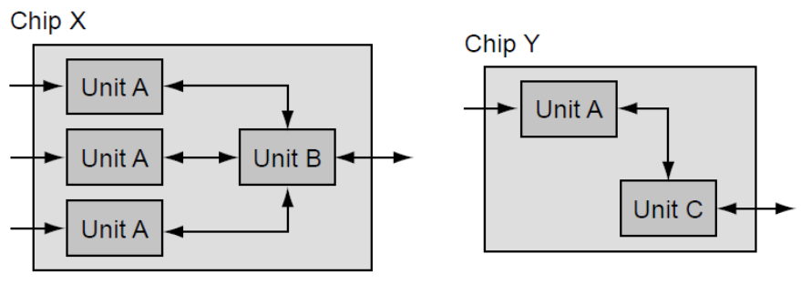
Uvod
Ponovna upotreba (re-use) omogućava verifikacionom timu da ponovo koristi verifikacione komponente i blokove dizajna za jedan ili više čipova u sistemu
Kao i kod dizajna, koncept „kreiraj jednom, koristi na više mesta“ važi i za verifikacione komponente
Rezultat je poboljšano vreme izlaska na tržište i smanjeni zahtevi za resursima
Slika sa desne strane ilustruje primer ponovne upotrebe dizajna (aspekti ponovne upotrebe u verifikaciji slede)
Ponovna upotreba dizajna. Višestruka upotreba jedne jedinice (više instanci) unutar jednog čipa ili unutar više čipova
Notes:
In this example, unit A is used across the two chips, X and Y, and many times within a single chip, X. The re-use of unit A allows for better resource utilization. The development team for chip X only needs to design two units: A and B. The development team for chip Y only needs to design one unit, C, because it re-uses unit A from chip X. This type of design re-use is called horizontal re-use, because the team uses the design blocks across a single chip (as in unit A within chip X) and across multiple chips (unit A used in both chip X and Y).

Slide 33
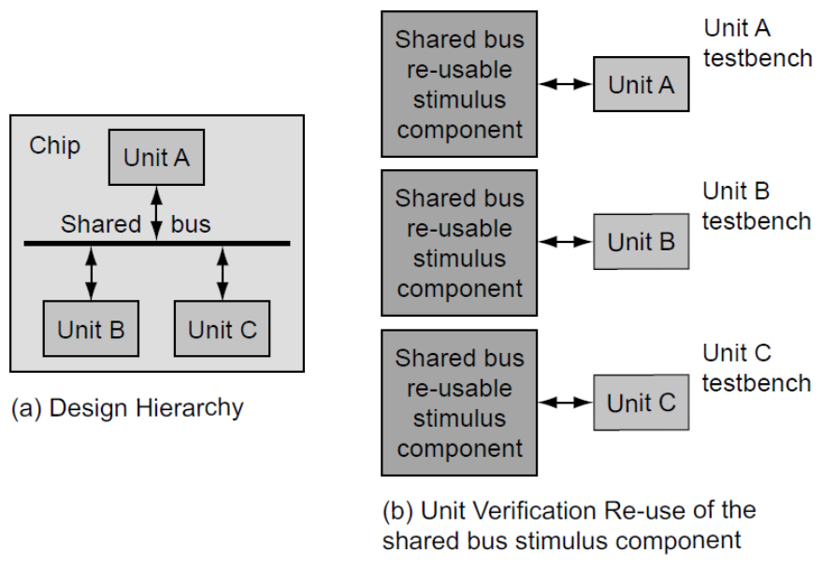
Ponovna upotreba u verifikaciji: Horizontalna ponovna upotreba
Pošto je verifikacija veliki deo procesa dizajna, logično je da isti koncepti ponovne upotrebe dizajna važe i za verifikaciju
Primena koncepta ponovne upotrebe u verifikaciji skraćuje trajanje projekta
Uopšteno, horizontalna ponovna upotreba se dešava kada tim koristi jedinicu dizajna ili verifikacionu komponentu više puta na istom nivou hijerarhije
Slika sa desne strane prikazuje primer horizontalne ponovne upotrebe u okviru verifikacije
Horizontalna ponovna upotreba u verifikaciji: korišćenje verifikacionih komponenti na jednom nivou verifikacije.
(a) Čip u kojem tri jedinice, A, B i C, komuniciraju preko zajedničke magistrale.
(b) Interfejs prema ovoj zajedničkoj magistrali je identičan, pa verifikacioni tim kreira komponentu za stimulus koja se može ponovo koristiti u verifikacionim okruženjima za sve tri jedinice.
Notes:
In this example, units A, B, and C all connect to a common shared bus. Because the units have a common shared bus, there is no need for each verification team to develop its own stimulus component. Instead, a verification team can create a re-usable stimulus component for each unit test bench. This concept can expand to include other common verification components such as interface monitors and checkers. This is an example of horizontal re-use because the team utilizes a set of verification components across the same level of the verification hierarchy (in this case, unit test benches). More details of how to achieve horizontal re-use are discussed later.

Slide 34
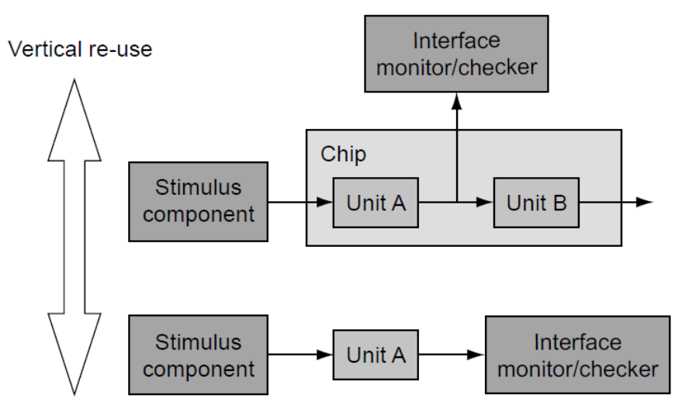
Ponovna upotreba u verifikaciji: Vertikalna ponovna upotreba
Drugi oblik ponovne upotrebe, vertikalna ponovna upotreba, jedinstven je za verifikaciju
Vertikalna ponovna upotreba verifikacionih komponenti predstavlja korišćenje verifikacionih komponenti na višim nivoima hijerarhije
Vertikalna ponovna upotreba je važna za simulaciju sistema jer omogućava verifikacionom timu da iskoristi ono što je već implementirano
Ovo, kao i kod horizontalne ponovne upotrebe, omogućava optimizaciju resursa
Slika sa desne strane prikazuje jednostavan primer vertikalne ponovne upotrebe u verifikaciji
Vertikalna ponovna upotreba u verifikaciji: korišćenje verifikacionih komponenti na višim nivoima hijerarhije (od jedinice do sistema)
Notes:
As shown in figure, unit A’s test bench has two verification components associated with it: a stimulus component and an interface monitor/checker. This design unit is at the periphery of the chip. This means that the chip level verification team can re-use the stimulus component from the unit test bench in their test bench. In addition to the stimulus component, the chip level verification team also utilizes the interface monitor/checker to assist in their debug activities. Therefore, vertical re-use occurs when a higher verification level utilizes verification components from a lower level. More details of how to achieve vertical re-use are discussed later.

Slide 35
Ponovo upotrebljiva verifikaciona intelektualna svojina
Verifikacione komponente koje se mogu ponovo koristiti i horizontalno i vertikalno nazivaju se ponovo upotrebljivim verifikacionim IP-ovima (re-usable verification IP)
Ponovo upotrebljivi verifikacioni IP omogućavaju kompanijama da maksimalno iskoriste verifikacioni rad
Ovo se može desiti kada kompanija razvija više čipova koji koriste industrijski standardni interfejs, kao što je Peripheral Component Interconnect (PCI), i dele stimulus i komponente za proveru između projekata
Suprotno tome, ako više grupa unutar kompanije razvijaju iste verifikacione komponente, resursi se nepotrebno troše
Dalje, kompanija može kupiti ponovo upotrebljivi verifikacioni IP od dobavljača
Iako na prvi pogled ovaj IP može delovati skup, obično na kraju štedi novac. Dobavljači imaju mnogo širu primenu ovih komponenti (što dodatno unapređuje njihovu funkcionalnost) nego što bi lokalni tim ikada mogao imati
Zbog ove šire primene, kvalitet njihovog proizvoda se povećava. Takođe, kupljeni verifikacioni IP najverovatnije prati specifikacije interfejsa, jer ga različiti verifikacioni timovi testiraju na različitim implementacijama dizajna. Veći broj korisnika donosi dodatni nivo sigurnosti
Notes:
As inefficient as it may seem, many reasons exist for why multiple groups may develop similar verification components independently.
It could be that the different groups utilize different hardware description language (HDL) and/or verification languages or that the different groups require different functionality from the verification components.
However, if one group concentrates on developing re-usable verification IP, then all groups within the company can leverage that expertise and reduce overall resources.

Slide 36
Smernice za ponovnu upotrebu
Ponovna upotreba može delovati veoma jednostavno, jer su koncepti jednostavni
Međutim, u praksi, malo kompanija i timova postiže visok nivo ponovne upotrebljivosti jer ne uspevaju da uspostave odgovarajuće smernice
Sledeće smernice omogućavaju da komponente test okruženja budu ponovo upotrebljive:
  Nezavisne komponente za stimulus
  Konfigurabilne log poruke
  Dinamičko mapiranje signala u verifikacione komponente
  Pakovanje verifikacionih komponenti
  Dokumentacija

Slide 37
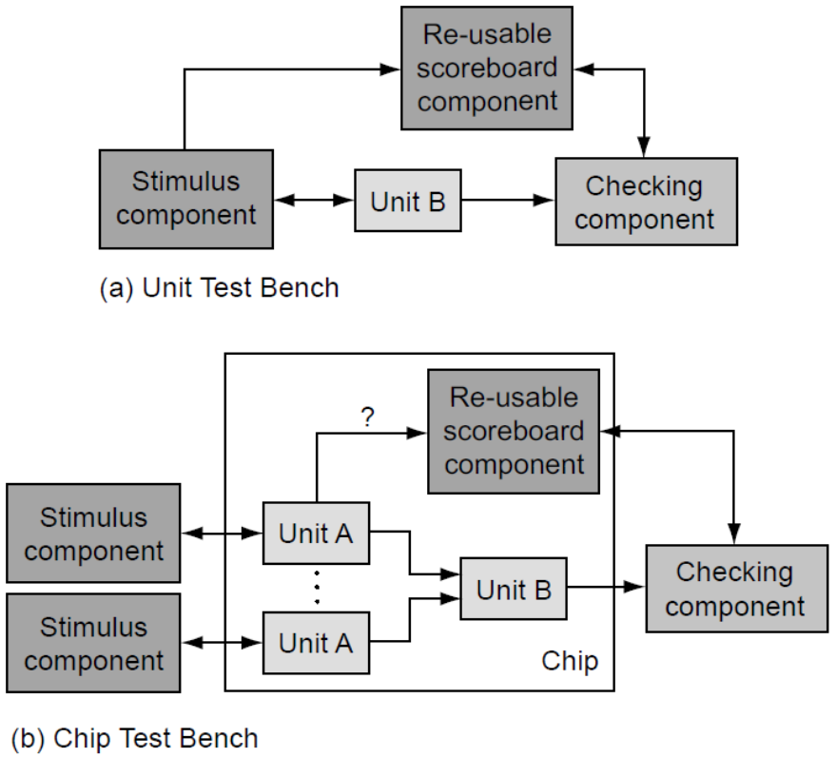
Nezavisne komponente stimulusa
Komponente za stimulus moraju biti nezavisne od svih ostalih verifikacionih komponenti
Ne bi trebalo da komuniciraju ni sa jednom drugom komponentom, niti bi bilo koja druga komponenta trebalo da komunicira sa komponentom za stimulus
Slika sa desne strane prikazuje primer zašto su nezavisne komponente za stimulus ključne za ponovnu upotrebu
Nezavisne komponente za stimulus.
(a) Komponenta za stimulus za jedinicu B koja direktno komunicira sa tabelom rezultata
(b) Korišćenje jedinice B na višem nivou (gde je poželjna neka međufaza provere za debagovanje); u ovom slučaju tabela rezultata postaje nefunkcionalna
Notes:
In the Figure (a), unit B’s test bench contains a stimulus component that directly communicates to the scoreboard. This works well at the unit level and also has advantages because the developer of the stimulus component already knows much information of what is to be driven into the design under verification (DUV). However, looking at Figure (b) shows the usage of unit B at the next higher level of verification. At this level, internal checking is desired for debug. It can be seen that the ability to re-use the scoreboard at this level now has issues. The chip level cannot re-use the scoreboard because it requires the stimulus component, which is now replaced with the design, to communicate with the scoreboard.
Adhering to this guideline allows for vertical re-use of any verification component. Many verification engineers are tempted to provide the data sent into the DUV to the scoreboard component directly from the stimulus component. Their reasoning is valid: Why create another verification component to monitor the inputs when the stimulus component already contains the data sent into the DUV and can directly inform the stimulus component of new data? However, if the verification team wishes to re-use the scoreboard or checker components at a higher level where the real HDL design replaces the stimulus component in the test bench, then the scoreboard component will not receive any data. Therefore, the best solution for re-use maximization is to add a monitor component to the interface between the stimulus component and the DUV. The monitor component spies the data on the interface and informs the scoreboard. The verification team then re-uses the monitor component at the higher hierarchical level to drive the scoreboard, even in the absence of the stimulus component.

Slide 38
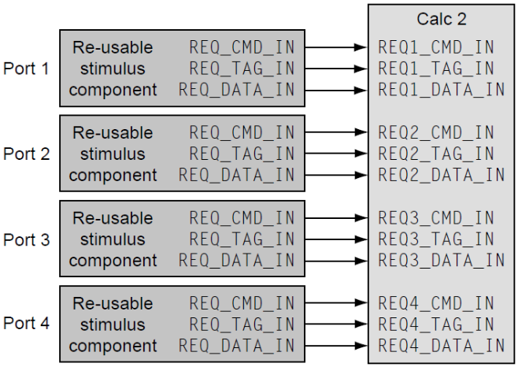
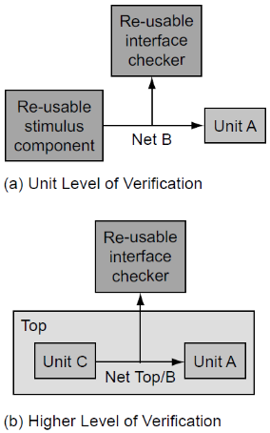
Dinamičko mapiranje signala u verifikacione komponente
Nazivi signala interfejsa preko kojih monitori, komponente za proveru i stimulus komponente međusobno komuniciraju moraju biti konfigurabilni kako bi se omogućila ponovna upotreba, bilo horizontalno ili vertikalno
U horizontalnom opsegu, jedna verifikaciona komponenta može biti instancirana više puta unutar jednog okruženja, ili jedna verifikaciona komponenta može biti povezana sa različitim jedinicama gde svaka jedinica može imati različite nazive signala. U oba slučaja, veze ka verifikacionoj komponenti su različite. Dobar primer za ovo je dizajn Calc 2, prikazan na gornjoj slici
Za vertikalnu ponovnu upotrebu, najviši nivo okruženja za većinu jedinica je sama jedinica. Međutim, kada je ta jedinica deo čipa, postoje dodatni nivoi hijerarhije. Zbog toga verifikacione komponente moraju biti „prikačene“ na različite nivoe hijerarhije. Donja slika prikazuje primer problema sa imenovanjem u vertikalnoj ponovnoj upotrebi.
Horizontalni problemi sa imenovanjem. Održavanjem generičkih naziva, ista komponenta može biti povezana sa mnogim jedinicama ili sa istom jedinicom više puta, što olakšava horizontalnu ponovnu upotrebu
Vertikalni problemi sa imenovanjem. Održavanjem generičkih naziva, isti model može biti povezan na višim nivoima verifikacije, što olakšava vertikalnu ponovnu upotrebu
(a) Okruženje za verifikaciju na nivou jedinice gde komponenta za proveru interfejsa prati signal net B.
(b) Ista komponenta za proveru interfejsa se ponovo koristi, ali sada treba da prati signal Net Top/B.
Notes:
Calc 2 design is a good example of this, as shown in top figure. Each port has a different set of names (REQX_CMD_IN, REQX_TAG_IN, REQX_DATA_IN, where X is the port number), but a single stimulus component could be created to attach to each port. The stimulus component outputs must map to each of the four different ports on the DUV. By allowing for dynamic mapping, the end-user would only need to “configure” the component for its specific mapping. Without this mapping, the end-user would need to copy and paste individual components and modify each one. This leads to higher maintenance and reduces the overall benefit of re-use.
For vertical re-use, most unit environment’s top level is the unit itself. However, when this unit is within the chip, extra levels of hierarchy exist. Thus, verification components need to be “attached” to the different levels. Bottom figure shows an example of the vertical naming issue.
In this example, the signal name to which the common interface checker attaches changes its name because of hierarchy prefixes. If the verification components have a static interface (i.e., directly connects to specific design signals), then it would be difficult to re-use the verification components up the hierarchy.
The ability to have a dynamic mapping mechanism is crucial for reuse. This way, the component can attach to any of the necessary signals at any level, either horizontally or vertically.

Slide 39
Strategije ponovne upotrebe
Primena na Calc2
5

Slide 40
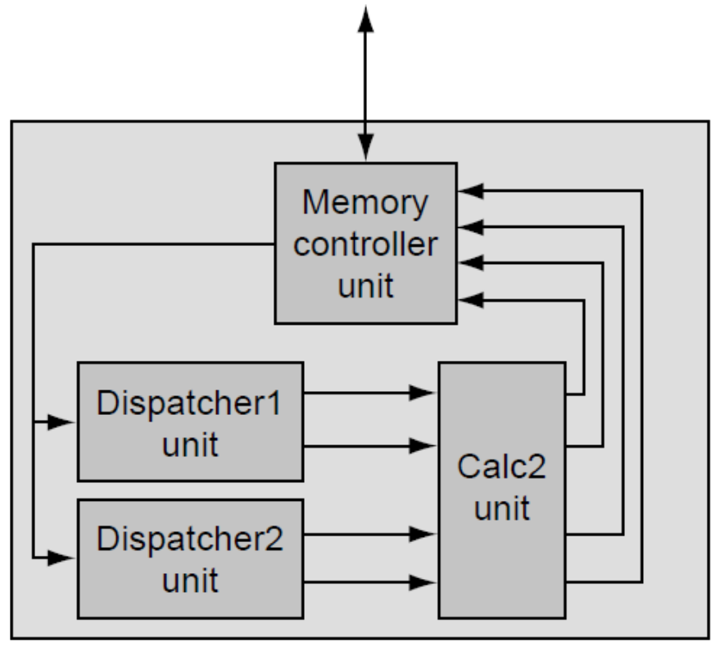
Primena ponovne upotrebe kod Calc2
Calc2 se koristi kao primer primene smernica za ponovnu upotrebu u verifikacionom okruženju
U ovom primeru, Calc2 je jedinica unutar čipa
Slika sa desne strane prikazuje sledeći nivo hijerarhije koji koristi jedinicu Calc2
Verifikacioni tim koji vrši verifikaciju na ovom nivou želi da ponovo iskoristi komponente za proveru sa nivoa jedinice Calc2 unutar svog verifikacionog okruženja
Veruju da će ponovnom upotrebom komponenti za proveru značajno smanjiti vreme potrebno za kodiranje i debagovanje
Notes:
Calc2, along with three other units, forms a processing engine. This basic flow of the processing engine is that attached to the memory controller unit is some memory. The dispatcher units fetch the “next” transaction by issuing a series of reads from different addresses from the memory controller unit. The memory controller unit responds by providing the data for each read. Once the dispatcher units acquire all the necessary data, they initiate transactions to the Calc2 unit, and upon these transactions being finished, the memory controller unit updates its memory.

Slide 41
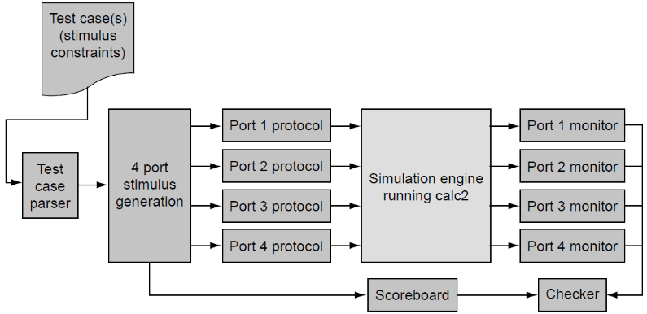
Ponovna upotreba kod Calc2
– Originalno verifikaciono okruženje
Da bi se to postiglo, originalno verifikaciono okruženje opisano ranije mora da se promeni zbog izazova vertikalne ponovne upotrebe. Donja slika prikazuje originalno Calc2 verifikaciono okruženje
Originalno verifikaciono okruženje za Calc2 koje koristi testno okruženje zasnovano na transakcijama imalo je sledeće verifikacione komponente: jednu komponentu za generisanje stimulus-a, četiri komponente za protokol porta, tabelu rezultata, komponentu za proveru i četiri monitora izlaznih portova
Originalno Calc2 verifikaciono okruženje ne omogućava ponovnu upotrebu
  Stimulus komponenta zavisi od drugih verifikacionih komponenti — monitora izlaznih portova: monitori izlaznih portova šalju tag završene komande nazad stimulus komponenti kako bi ona mogla da ponovo koristi taj tag
  Pored toga, tabela rezultata takođe zavisi od stimulus komponente. Ona prima transakcije direktno od stimulus komponente; dakle, u novom okruženju, kada stvarna logika (dispatcher jedinice) generiše transakcije, tabela rezultata neće primati nikakve
  Još jedno kršenje pravila ponovne upotrebe je što je tim za verifikaciju jedinice postavio monitore portova da prate signale na nivou jedinice. Ovo krši pravilo ponovne upotrebe jer su na sledećem nivou verifikacije nazivi signala drugačiji.

Slide 42
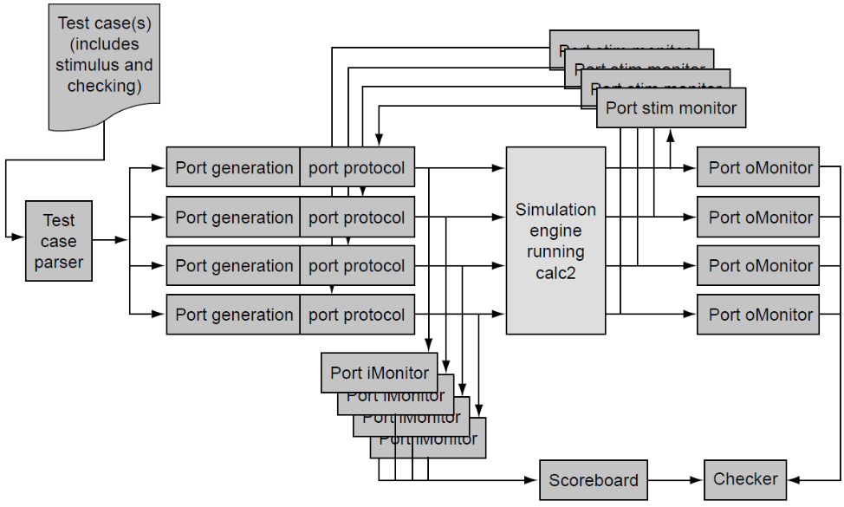
Ponovna upotreba kod Calc2 –
Adekvatno verifikaciono okruženje
Verifikacija jedinice mora da preuredi Calc2 okruženje kako bi podržala ponovnu upotrebu (slika sa desne strane). Ova slika prikazuje novo Calc2 okruženje prilagođeno za ponovnu upotrebu
Da bi se rešilo kršenje pravila nezavisnosti stimulus komponente u ponovnoj upotrebi, tim dodaje dve nove verifikacione komponente po portu:
  monitor ulaznog porta (Port iMonitor) i
  monitor izlaznog porta za stimulus komponentu (Port Stim Monitor)
Razlog za uvođenje monitora ulaznog porta je da se prekine direktna komunikacija između tabele rezultata i stimulus komponente
Novi monitori izlaznog porta za stimulus komponente uklanjaju zavisnost između stimulus komponente i monitora izlaznog porta
Notes:
The reason for the input port monitor is to disconnect the direct communication between the scoreboard and the stimulus component. Now, the input port monitors observe the input buses directly and then interact with the scoreboard. At the next higher level, when the stimulus component does not exist, the input port monitors still capture the inputs to the Calc2 portion of the DUV and pass those transactions to the scoreboard. The new output port monitors for the stimulus components removes the stimulus and output port monitor dependency. At the new level of verification where the stimulus components do not exist, the output port monitor is not able to communicate with the removed stimulus component.
The hard-coded paths to the inputs and outputs of the DUV need to be removed as well. This is accomplished using a dynamic mapping mechanism whereby an input file supplies the monitor with a virtual (the name that the component uses) to real (the signal name within the test bench) signal mapping. Then, the next level of verification only needs to specify a new mapping within a file that would be specific to the components and the hierarchical level. This same change is made to the input port monitors and the stimulus protocol components (the reason for the latter will be seen momentarily).
One additional change splits the port stimulus generation component into four separate components - one for each port. Now each port contains a stimulus model (which has a generation and protocol component), input port monitor (Port iMonitor), output port stimulus monitor (Port Stim Monitor), and output port monitor (Port oMonitor). The I/O port monitors communicate with the scoreboard and checker and does not interact with the stimulus components. Now the stimulus components are not specific to any port.
Because of the changes (including the change to the stimulus protocol component for dynamic signal mapping), the verification engineers for the unit can concentrate on one set of components and instantiate them as many times as required - in this case, four. If in the future the design were to change to support more ports, the environment scales quickly. The verification team concentrates on making changes to functional portions of the environment–scoreboard and checker - and then simply changes the number of port component instantiations within the test bench. The stimulus components themselves do not need changes.

Slide 43
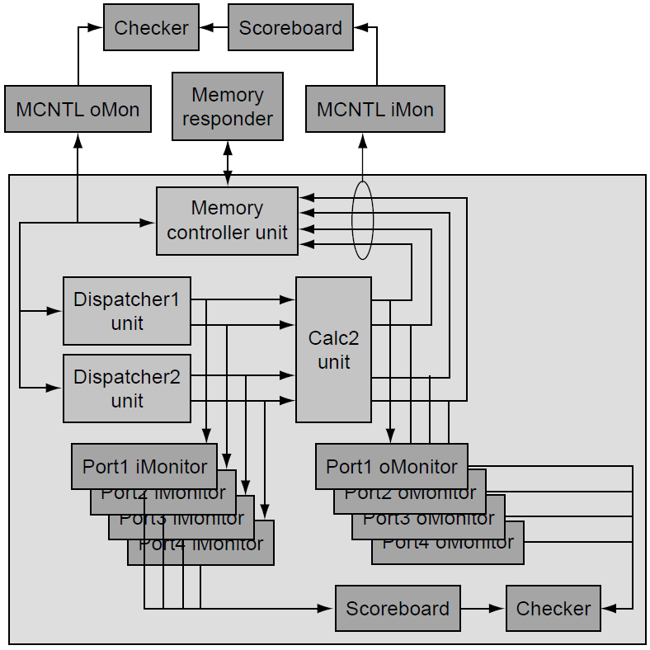
Ponovna upotreba kod Calc2 –
Verifikacija na sledećem nivou
Sledeći nivo verifikacije sada koristi odgovarajuće verifikacione komponente, kao što je prikazano na slici sa desne strane
Sledeći nivo verifikacije koristi I/O monitore za svaki port u kombinaciji sa tabelom rezultata i komponentom za proveru. Monitori i komponente za proveru odmah detektuju bilo kakav neuspeh u ovom delu i smanjuju ukupno vreme za debagovanje
Pored Calc2 jedinice, sledeći nivo test okruženja takođe koristi druge komponente koje se ponovo upotrebljavaju
U ovom slučaju, verifikacione komponente kontrolera memorije se takođe ponovo koriste za istu svrhu kao i Calc2 jedinica
Sa ovakvim, ponovno upotrebljivim komponentama, jedina komponenta koju verifikacioni tim mora da obezbedi je verifikaciona komponenta za odzivnik memorije (memory responder)
Notes:
By utilizing these internal monitors and checkers, this verification team leverages existing verification components that allow them to reduce overall verification time because the debug time is reduced. This can further be expanded upon to include the monitors and checkers from the dispatcher units.

Slide 44
6

